Slide 1
Testare unitara in Python
Apostu Mihai-Adrian
Pavel Alexandru
Grupa 463

Slide 2
Descrierea aplicatiei
Aplicatia noastra ofera doua funcitonalitati pentru analiza sirurilor de caractere:
Verificarea daca un sir este palindrom (Grup de cuvinte sau cuvânt care poate fi citit de la stânga la dreapta și de la dreapta la stânga fără să-și piardă sensul.)
Verificarea daca un sir este isogram (isogram (plural isograms) A word or phrase in which each letter occurs the same number of times.)

Slide 3
Testare functionala
Pentru testarea functionala am analizat domeniul de intrari al programului. Exista 2 intrari: -un intreg pozitiv n, n trebuie sa fie 1 sau 2 -un sir de caractere x, x trebuie sa aiba lungimea minima 2
INTRARI |  | Rezultat
n | x
t
3
2 | Isogram | Yes
2 | Abca | No
1 | Radar | Yes
1 | Hello | No

Slide 4
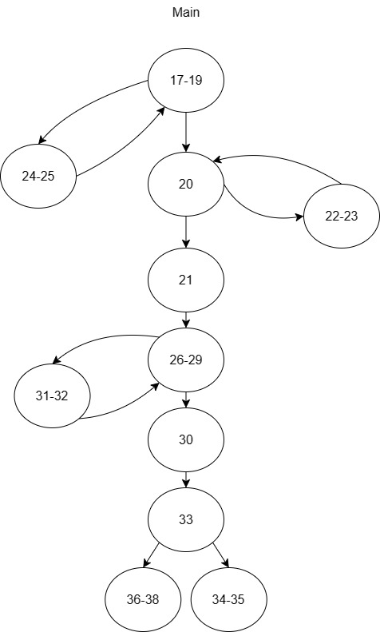
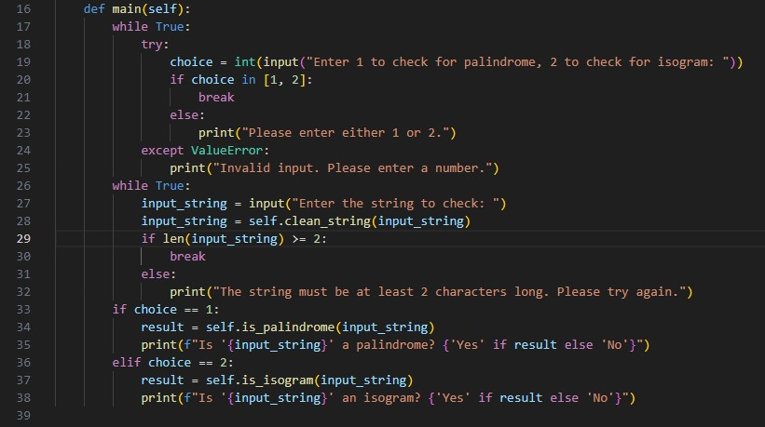
Testare structurala, graful CFG

Slide 5
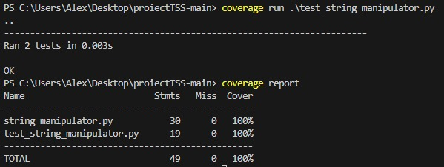
Testare structurala, coverage
Am creat graful pentru functia main si am dedus ca putem folosi doar 2 teste pentru a acoperi tot codul

Slide 6
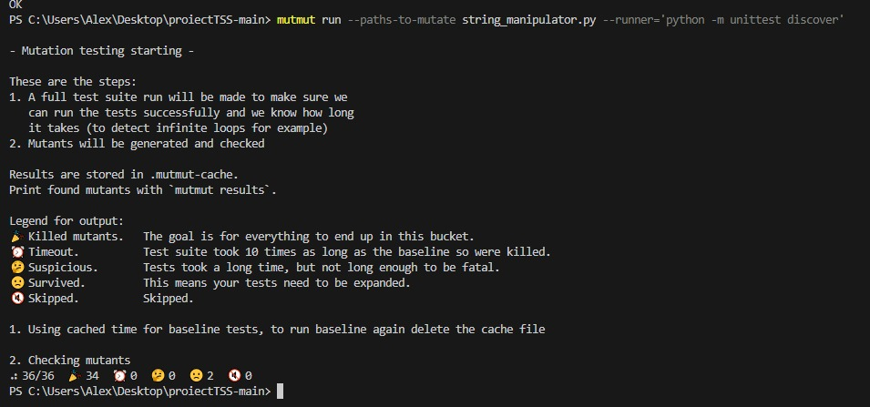
Mutanti
Am folosit libraria mutmut pentru testele cu mutanti.

Slide 7
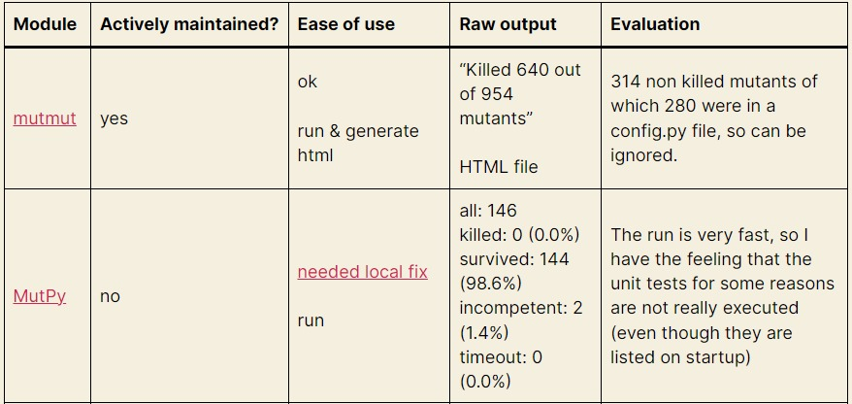
Mutmut vs Mutpy
Am ales mutmut deoarece este usor de instalat si folosit si din ce am gasit in cautarile noastre pare sa fie mai eficient decat mutpy.
Referinta: https://jakobbr.eu/2021/10/10/comparison-of-python-mutation-testing-modules/
Accesat ultima data pe 11/05/2024 20:00

Slide 8
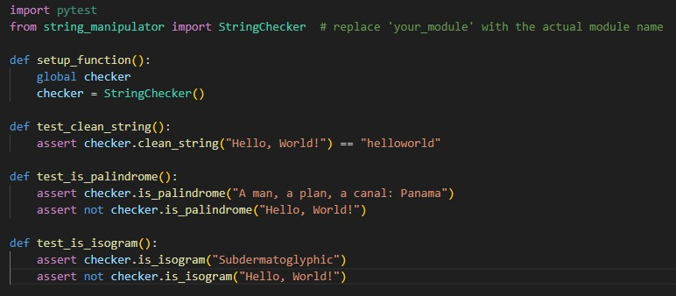
Raport utilizare tool AI:
Am folosit Microsoft Copilot pentru a genera teste pentru codul nostru. Acestea sunt testele generate:

Slide 9
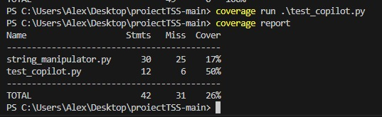
Concluzii utilizare tool AI:
O diferenta intre codul nostru si cel generat de AI este ca noi am folosit unittest, iar Copilot a folosit pytest. De asemenea codul de la Copilot nu parcurge functia main si ofera doar cateva teste cu coverage mic.

Slide 10
Concluzie
In concluzie, testele pe care le-am scris acopera toate functionalitatile principale ale aplicatiei, reusind sa asigure o functionare corecta chiar si dupa schimbari asupra codului sursa.

